Slide 1



SynDiff: Unsupervised Medical Image Translation with Adversarial Diffusion Models
Hyunki lee
2025.04.16
Medical Imaging & Intelligent Reality Lab (MI2RL)
Convergence Medicine/Radiology,
University of Ulsan College of Medicine
Asan Medical Center
South Korea

Slide 2
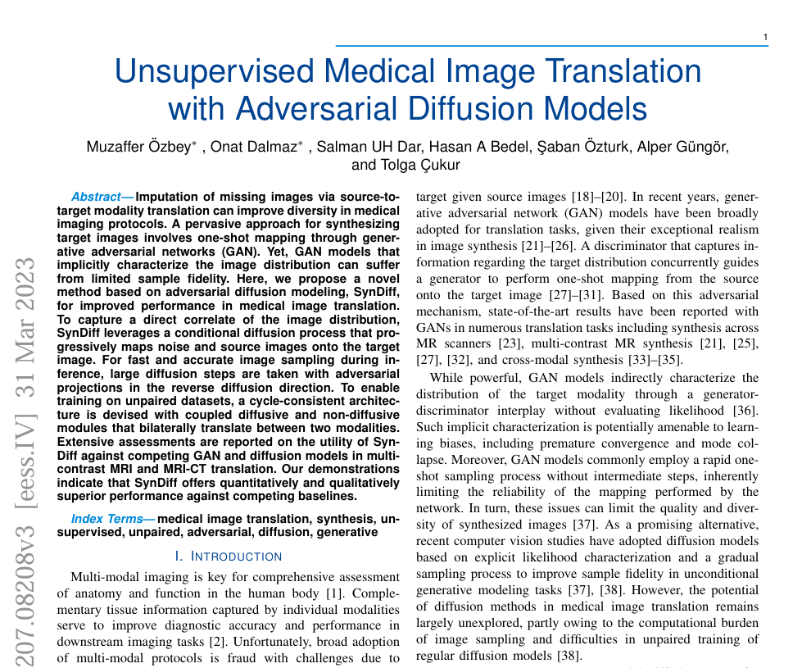
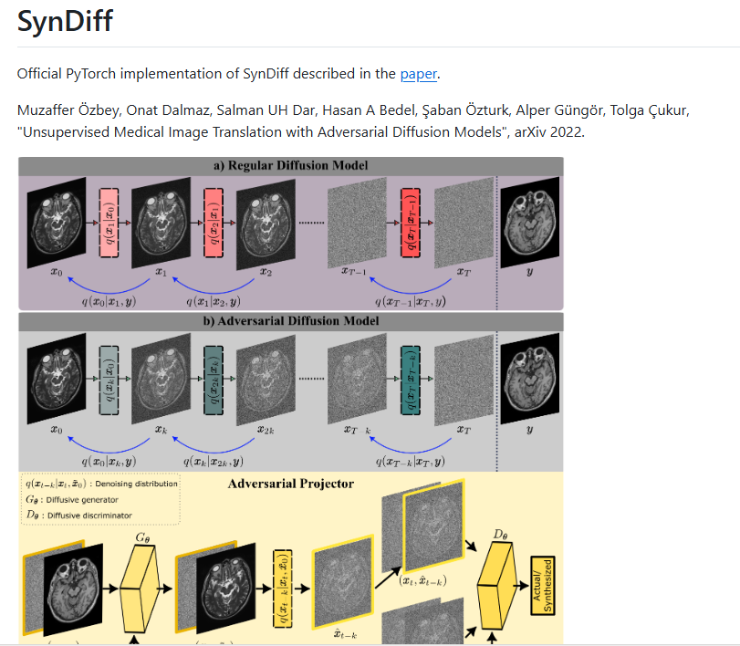

Slide 3
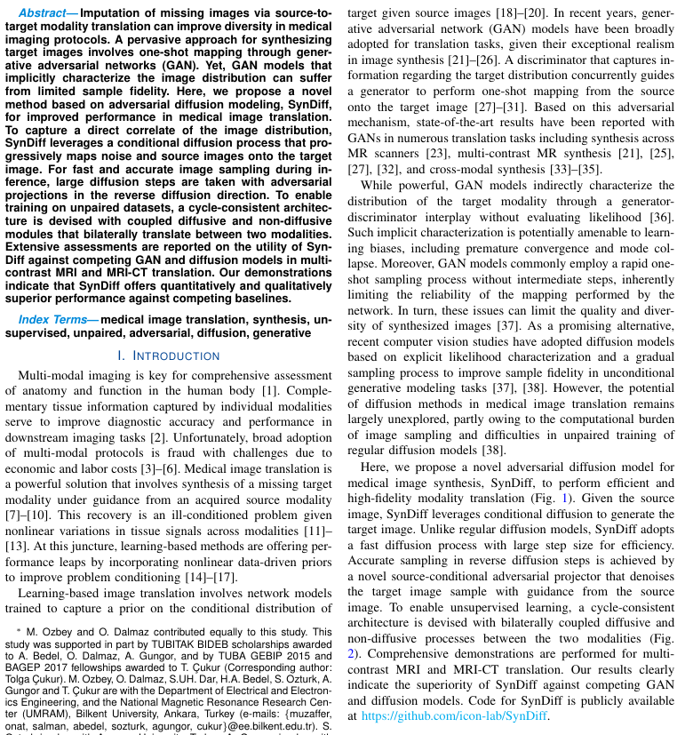
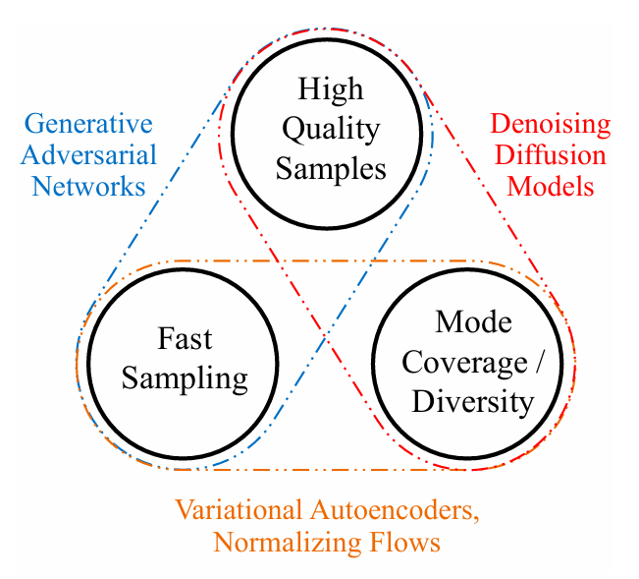
■
Introduction & Background
Notes:
GAN 기반 모델은 mode collapse, 세부 정보 손실, 훈련 불안정성이 있음.
확산 모델은 고품질 샘플을 생성하지만 속도가 느리고, 주로 지도 학습 필요.

Slide 4
■
Related work
1. Paired vs Unpaired Image Translation
Paired 데이터 기반 모델들 (e.g., pix2pix, MedGAN)은 ground truth 이미지가 필요하여 실제 의료 환경에서는 적용 어려움.
Unpaired 모델로는 CycleGAN, UNIT, MUNIT 등이 존재하며, 이들은 cycle-consistency loss를 통해 서로 다른 도메인 간의 매핑을 학습함.
하지만 이러한 모델들은 모달리티 간 복잡한 구조 차이를 정확히 캡처하지 못하며 디테일 손실이 발생함.
2. Diffusion-based Image Translation
최근 DDPM 기반 모델들이 고해상도 생성 품질로 주목받고 있음 그러나, 대부분의 diffusion 기반 모델들은 지도 학습이 필요하거나
inference 시간이 매우 김.
기존의 diffusion은 단일 도메인 샘플링에 적합하며 도메인 간 매핑 (translation) 작업에 직접 적용하는 데 한계 있음.
3. GAN-based Adversarial Training
GAN 기반 이미지 변환 모델은 높은 샘플 품질을 제공할 수 있지만, mode collapse나 학습 불안정성이 문제.
일부 모델은 multi-modal translation이나 attention 기법을 활용해 개선을 시도했으나 여전히 복잡한 의료 데이터에 적합하지 않음.
4. 의료영상의 특성
의료 영상 변환은 단순한 스타일 전환이 아닌, 정밀한 구조적 일치와 의미 보존이 중요함.
이를 위해 더 정합성 높은 번역 모델이 필요하며, 단순한 GAN 또는 DDPM으로는 한계가 있음.

Slide 5
SynDiff Architecture

Slide 6
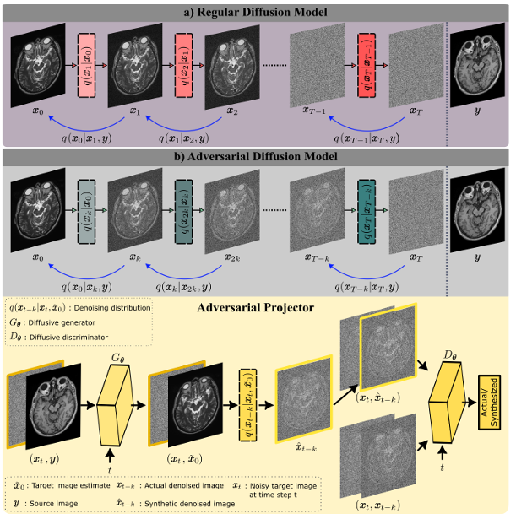
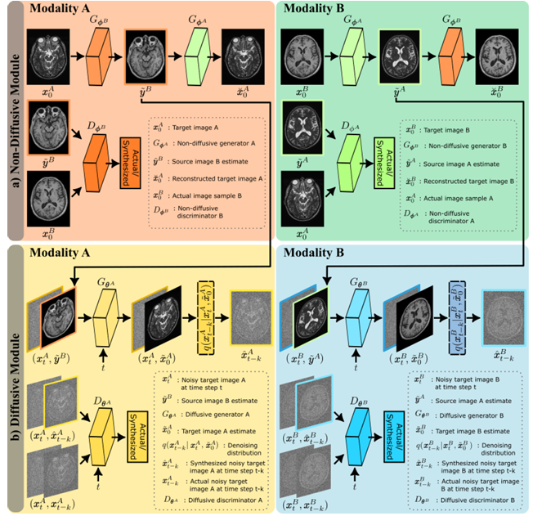
■
SynDiff
■
Fast Conditional Diffusion
■
Cycle-Consistent Architecture
(Unpaired Learning)
■
Adversarial Projector

Slide 7
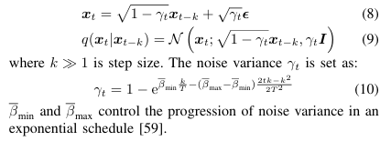
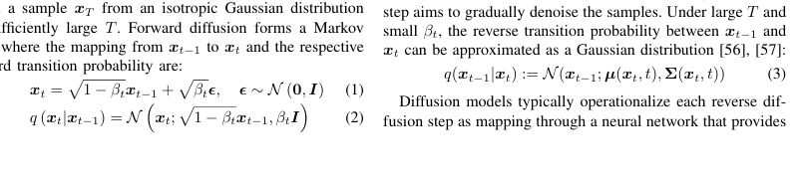
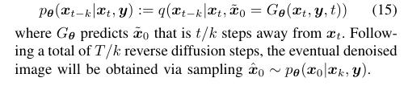
■
SynDiff
■
Fast Conditional Diffusion
AdversarialDiffusionProcess
Forward Step (빠른 노이즈 주입),
[59] Score-Based Generative Modeling through Stochastic Differential Equations
Reverse Step (조건부 샘플링)
확률 분포 q()를 직접 모델링하지 않고, 대신 xt−k​를 generator 출력 x^0를 기반으로 재구성합니다:
매 reverse step 자체가 GAN 학습 단위

Slide 8
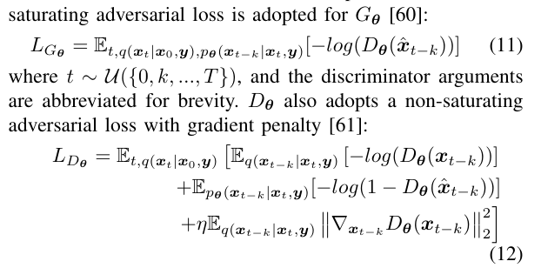
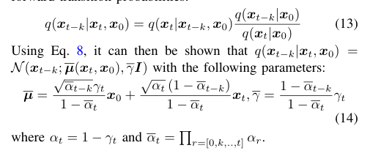
■
SynDiff
■
Adversarial Projector
Notes:
모델은 조건부 평균 μθ(xt,t)\mu_\theta(x_t, t)μθ​(xt​,t)를 학습하여 다음 샘플 xt−1x_{t-1}xt−1​을 생성함. 기본적인 DDPM에서는 분산 Σθ\Sigma_\thetaΣθ​를 고정하거나 예측함.
MSE 기반 noise 예측Adversarial + 조건부 생성

Slide 9
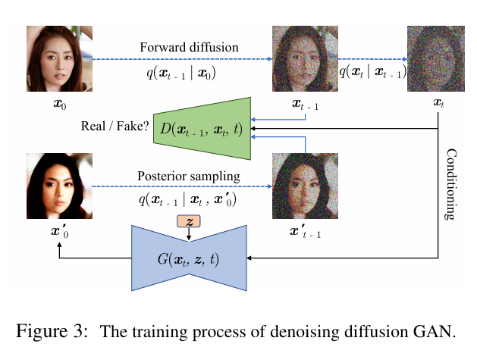
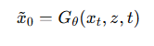
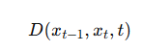
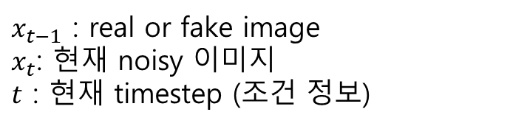
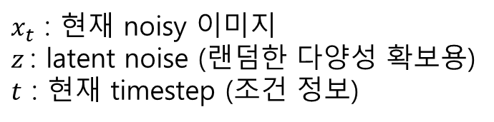
■
Denoising Diffusion GANS
$x_{t}$ : 현재 noisy 이미지
$z$: latent noise (랜덤한 다양성 확보용)
$t$ : 현재 timestep (조건 정보)
$x_{t−1}$ : real or fake image
$x_{t}$: 현재 noisy 이미지
$t$ : 현재 timestep (조건 정보)

Slide 10
■
SynDiff
■
Adversarial Projector
Notes:
모델은 조건부 평균 μθ(xt,t)\mu_\theta(x_t, t)μθ​(xt​,t)를 학습하여 다음 샘플 xt−1x_{t-1}xt−1​을 생성함. 기본적인 DDPM에서는 분산 Σθ\Sigma_\thetaΣθ​를 고정하거나 예측함.
MSE 기반 noise 예측Adversarial + 조건부 생성

Slide 11
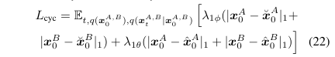
■
SynDiff
■
Cycle-Consistent Architecture
(Unpaired Learning)
unpaired 데이터셋에서 학습이 가능하도록, non-diffusive 모듈이 paired source 이미지를 추정함.
Notes:
모델은 조건부 평균 μθ(xt,t)\mu_\theta(x_t, t)μθ​(xt​,t)를 학습하여 다음 샘플 xt−1x_{t-1}xt−1​을 생성함. 기본적인 DDPM에서는 분산 Σθ\Sigma_\thetaΣθ​를 고정하거나 예측함.
MSE 기반 noise 예측Adversarial + 조건부 생성

Slide 12
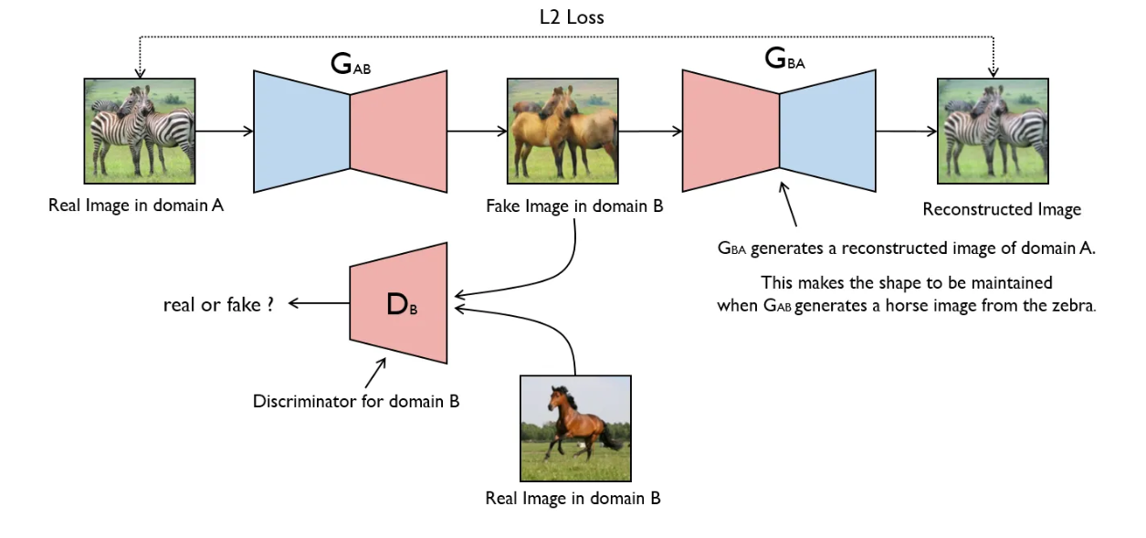
■
SynDiff
■
Cycle-Consistent Architecture
(Unpaired Learning)
Notes:
모델은 조건부 평균 μθ(xt,t)\mu_\theta(x_t, t)μθ​(xt​,t)를 학습하여 다음 샘플 xt−1x_{t-1}xt−1​을 생성함. 기본적인 DDPM에서는 분산 Σθ\Sigma_\thetaΣθ​를 고정하거나 예측함.
MSE 기반 noise 예측Adversarial + 조건부 생성

Slide 13
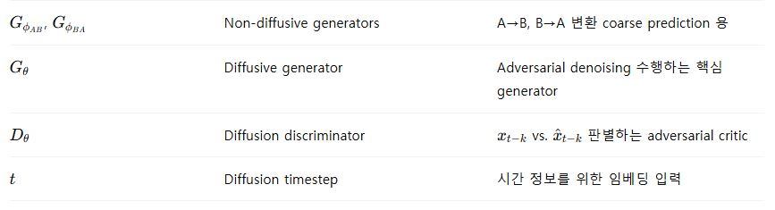
■
SynDiff
■
Cycle-Consistent Architecture
(Unpaired Learning)
unpaired 데이터셋에서 학습이 가능하도록, non-diffusive 모듈이 paired source 이미지를 추정함.
Notes:
모델은 조건부 평균 μθ(xt,t)\mu_\theta(x_t, t)μθ​(xt​,t)를 학습하여 다음 샘플 xt−1x_{t-1}xt−1​을 생성함. 기본적인 DDPM에서는 분산 Σθ\Sigma_\thetaΣθ​를 고정하거나 예측함.
MSE 기반 noise 예측Adversarial + 조건부 생성

Slide 14
METHODS & RESULTS

Slide 15
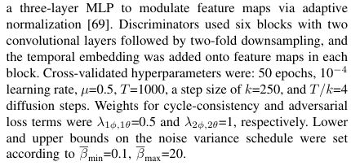
■
METHODS
■
Datasets
IXI: T1, T2, PD (뇌 영상)
BRATS: T1, T2, FLAIR (종양 포함)
Pelvic MRI-CT: MRI ↔ CT 변환
■
Competing Method
cGAN은 조건부 GAN 구조로, paired data에서 이미지 변환에 활용됨
UNIT/MUNIT은 잠재 공간 공유를 이용한 unpaired image translation 모델
AttGAN은 속성 제어 기반 얼굴 변환에서 활용되며, 레이블 조건 하에 이미지 생성
SAGAN은 self-attention 메커니즘을 통해 더 넓은 공간 의존성을 반영
DDPM은 고품질 샘플 생성이 가능하나 느린 샘플링 속도가 한계

Slide 16
■
METHODS
■
Datasets
IXI: T1, T2, PD (뇌 영상)
BRATS: T1, T2, FLAIR (종양 포함)
Pelvic MRI-CT: MRI ↔ CT 변환
■
Competing Method
cGAN은 조건부 GAN 구조로, paired data에서 이미지 변환에 활용됨
UNIT/MUNIT은 잠재 공간 공유를 이용한 unpaired image translation 모델
AttGAN은 속성 제어 기반 얼굴 변환에서 활용되며, 레이블 조건 하에 이미지 생성
SAGAN은 self-attention 메커니즘을 통해 더 넓은 공간 의존성을 반영
DDPM은 고품질 샘플 생성이 가능하나 느린 샘플링 속도가 한계

Slide 17
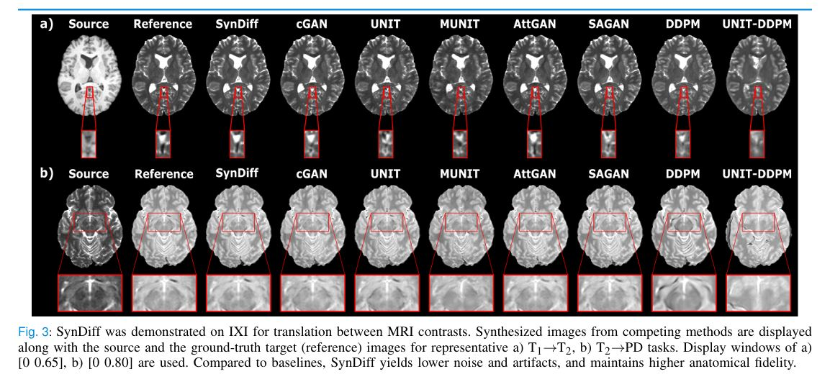
■
RESULTS
■
Multi-Contrast MRITranslation

Slide 18
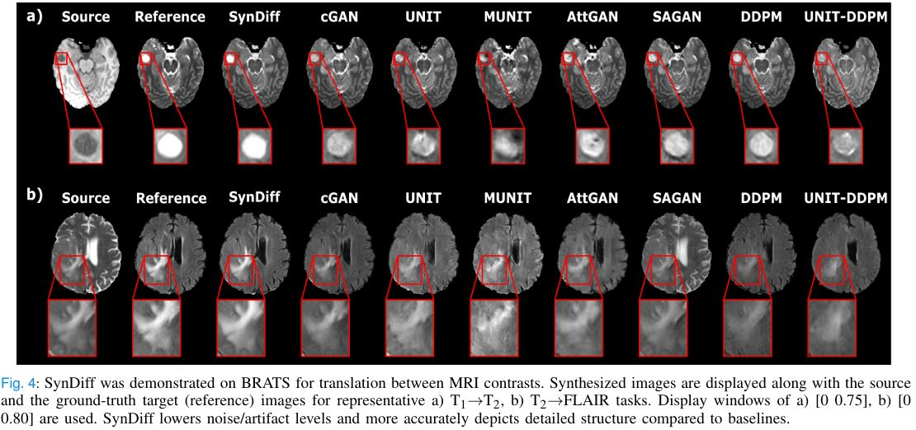
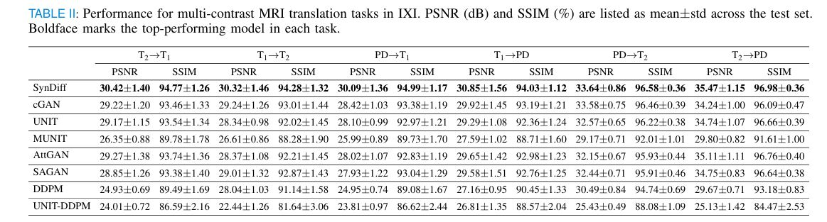
■
RESULTS

Slide 19
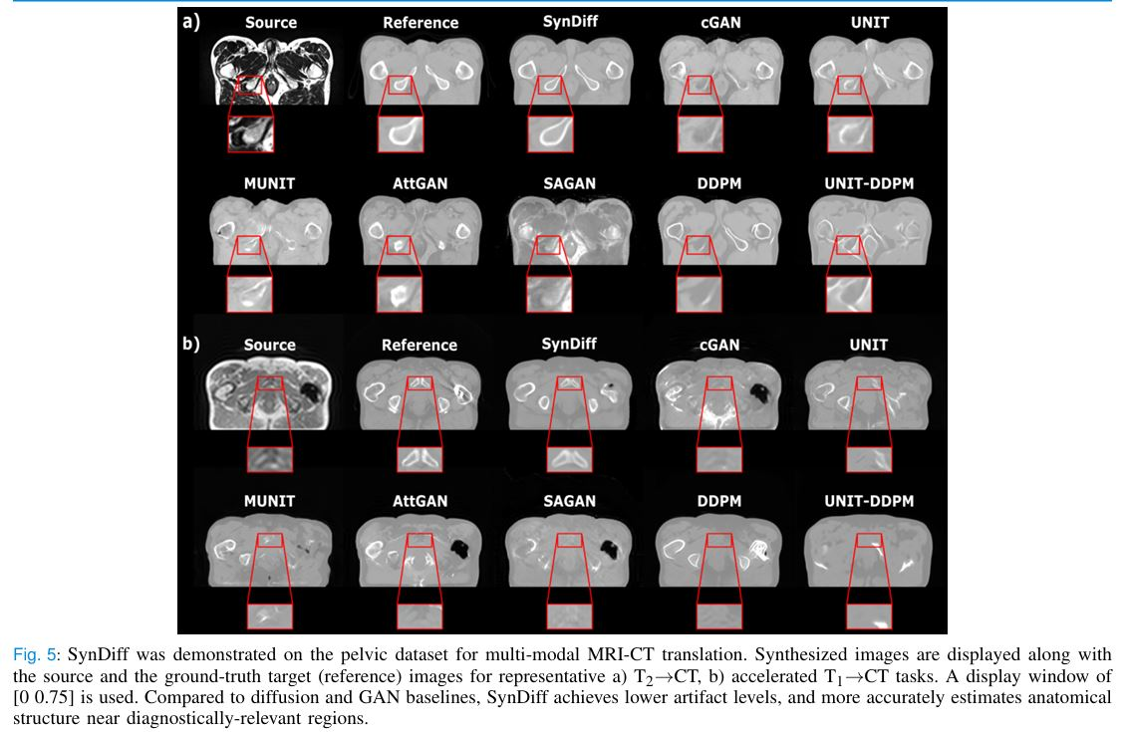
■
RESULTS
■
Multi-Modal Translation

Slide 20
■
RESULTS
■
Ablation Studies
Adversarial Projector의 유효성 검증
구성 요소별 제거 실험
Cycle-consistency : Cycle loss 없이 학습했을 때

Slide 21
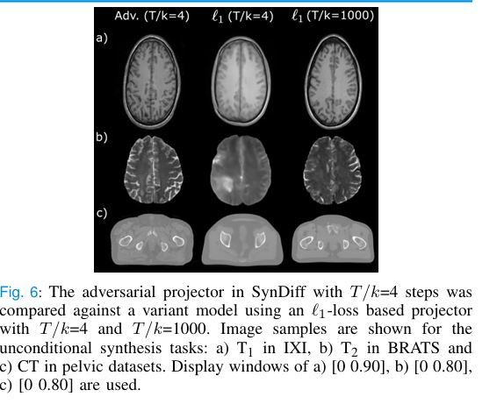
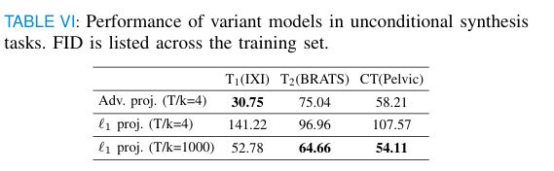
■
RESULTS
■
Adversarial Projector의 유효성 검증
Adversarial loss: GAN 없이 단순한 L1만 사용했을 때

Slide 22
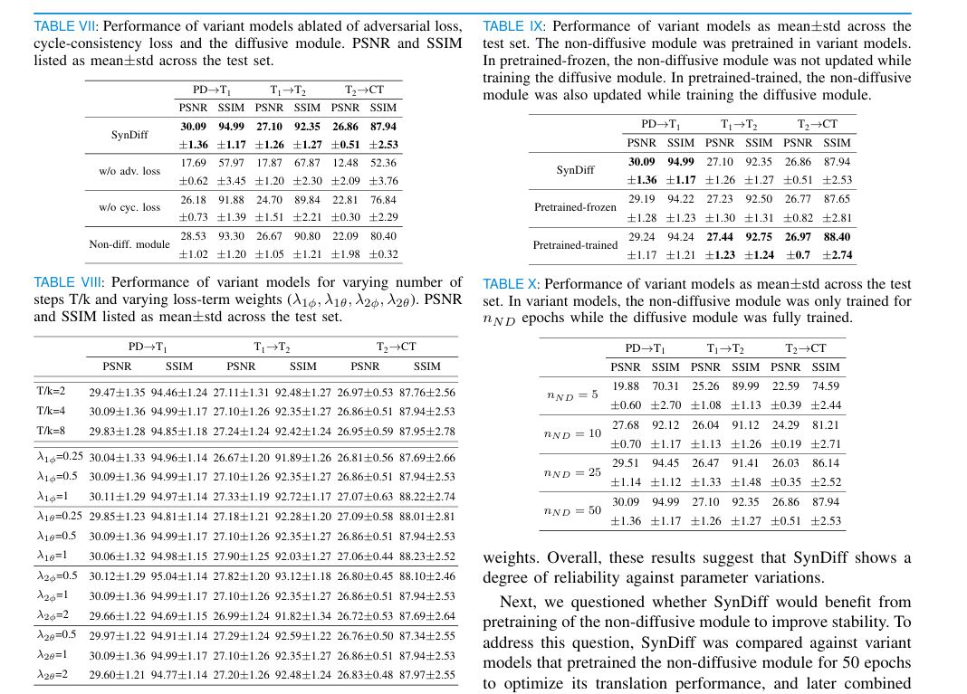
■
RESULTS
■
Ablation Studies
Non-diffusive module을 먼저 pretrain한
후 합치는 방식과 비교 (고정 vs fine-tune)
Loss 제거 실험
Notes:
non-diffusive module을 먼저 따로 학습한 후, diffusion 학습 시에는 고정(freeze) 먼저 학습한 후, diffusion 학습 단계에서 함께 계속 학습, non-diff + diffusion module을 처음부터 같이 동시에 학습 ← SynDiff 기본 방식

Slide 23
■
RESULTS
■
Ablation Studies
non-diffusive module을 의도적으로 덜 학습시킨 variant 구성
nND = number of non-diffusive training epochs (10~50)
nND가 줄어들수록 성능 감소,
특히 nND=10에서는 PSNR -2.0dB, SSIM -3.6% → 소스 추정 품질도 중요한 요인
Notes:
nND = number of non-diffusive training epochs

Slide 24
■
RESULTS
■
Ablation Studies
diffusion step 수 (T/k)와 loss weight 변화에 따라
실험결과: PSNR ±0.2dB, SSIM ±0.4% 수준의
미세한 차이 → SynDiff는 파라미터 변화에 안정적

Slide 25

Collaborators
Radiology
Joon Beom Seo, SangMin Lee^{A,B}
Dong Hyun, Yang, Hyung Jin Won
Ho Sung Kim, Seung Chai Jung
Ji Eun Park, So Jung Lee
Jeong Hyun Lee, Gilsun Hong
Pathology
Hyunjeong Go, Gyuheon Choi
Gyungyub Gong, Dong Eun Song
Cardiology
Jaekwan Song, Jongmin Song
Young-Hak Kim
Anesthesiology
Sung-Hoon Kim, Eun Ho Lee
Neurology
Dong-Wha Kang, Chongsik Lee
Jaehong Lee, Sangbeom Jun
Misun Kwon, Beomjun Kim, Sun Kwon, Eun-Jae Lee
Surgery
Beom Seok Ko, JongHun Jeong
Songchuk Kim, Tae-Yon Sung
Gastroenterology
Jeongsik Byeon, Kang Mo Kim, Do-hoon Kim
Emergency Medicine
Dong-Woo Seo
Pulmonology and Critical Care Medicine
Yoen-mok Oh, Sei Won Lee, Jin-won Huh

